Slide 1
مَركَزُ التَّربِيَّةِ الدّينِيَّة
يُقَدِّمُ كِتابَ التّاسِع أَسَاسِيّ

Slide 3
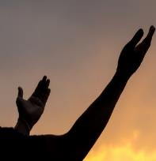
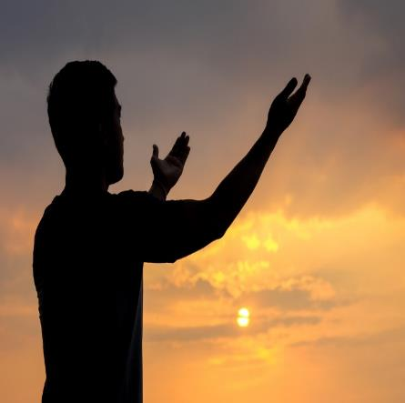
اللِّقاءُ الحادِيّ عَشَر
« قَداسَتُنا»

Slide 4
شو هُوّي هَدَفُنا اليَوم؟
نِشرَح لَ يَلْلي حْوالَيْنا إِنَّو كِلّنا مَدعُوّين للقَداسِة ونأكّد المَعنَى الحقيقي للقَداسِة لأَنّها برعم موجود بكل شخص وبتتجسَّد بِكِلّ خِطوِة صَحّ منَعمِلها.
نمَيِّز مَسيرتْنا لَلقَداسة ونبَيِّن أَفضَل ما فينا حتّى نلاقي طَريق قَداستنا الخاصّ مِتل ما لاقاه الطّوباوي كارلو يَلْلي هُوّي مِن عمرنا!

Slide 5
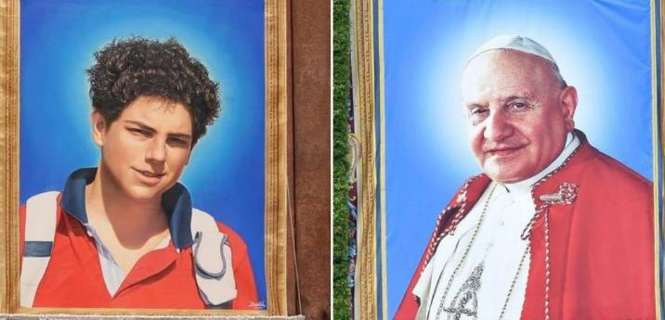
أَصدِقائي...
مين بيَعرِف الشّخصيتين يَلْلي بِالصُّوَر؟

Slide 6
البابا الخِتيار يوحَنّا الثّالث وَالعُشرون وَالشَّبّ الزّغير كارلو أكوتيس

Slide 7
شو يَلْلي بيجمَع بَيناتُن؟ وشو بيعني هَالشّي؟

Slide 8
التّنين عِملوا ثَورَة بِالكنيسة!
الخِتيار عمِل أكبَر ثَورَة إِصلاح بِتاريخ الكنيسِة بالدّعوِة للمجمع الفاتيكاني الثّاني،
والشَّبّ الزغير يَلْلي مِن عُمِرنا عِمل ثَورة بِحُسن استِخدام وَسائل التَّواصُل الإِجتِماعي، والتّنين تقَدّسوا!!!

Slide 9
برافو! يَعني الدَّعوة للقَداسة ما بِتمَيِّز بَين خِتيار وشَبّ، بَين رجُل دين أو مَسؤول بِالكنيسة وبَين شَبّ عادي عايش حَياتو الطّبيعيّة مِتلكُن!
مين منكُن بيشعُر أو بيحِسّ إِنو مَدعُوّ لَيصير قِدّيس؟

Slide 10
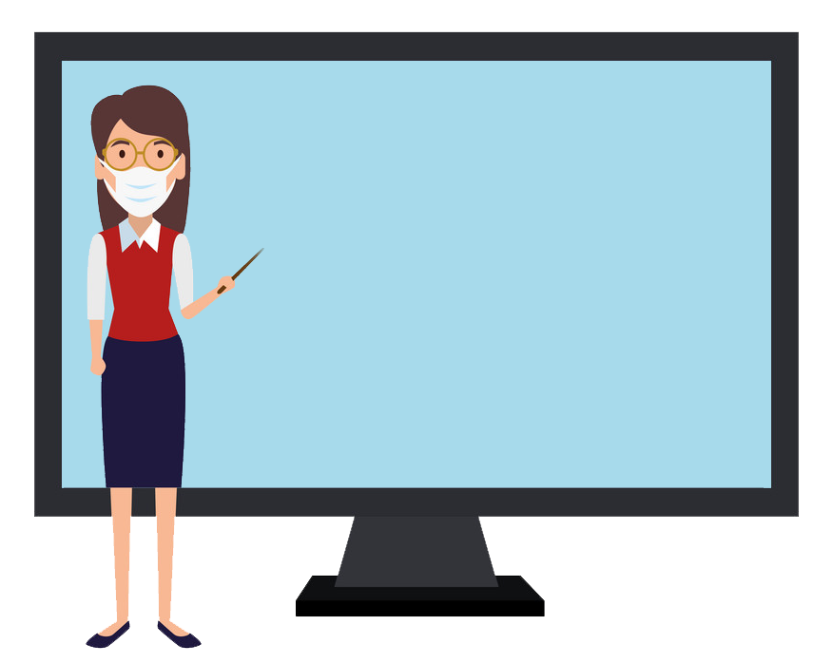
برَأيكُن مِش غَريب إنّو نِحْكي عَن القَداسِة بهَالإيّام؟ لَيش؟
مين مِنكن بيشوف إنّو كِلمِة «قِدّيس» غَريبة عَنّ زَمَننا وعَن حَضارِة الإِنسان المُعاصِر؟

Slide 11
هل جَرّبت مَدرَستكُن شي مَرّة تقدِّملكُن القَداسِة كَمِثال أو رُؤيا؟
كيف؟
وأهلَكن شَجّعوكُن شي يَوم تكونوا قدّيسين؟
شو بيِطلبوا منّكم عادة؟

Slide 12
أَغلَبِيِة التِّفكير عِند الأَهل والمُجتَمَع إِنّو الشَّخص “النّاجِح” بِ إيّامْنا، والمِثال والقُدوِة بِتَربِيتنا وبِحَضارِتْنا المُعاصِرة، مَنّو ولا بِأيّ شَكل مِن الأشكال الانسان “الصّالِح المحّب والِّلي بيعمل خَير”

Slide 13
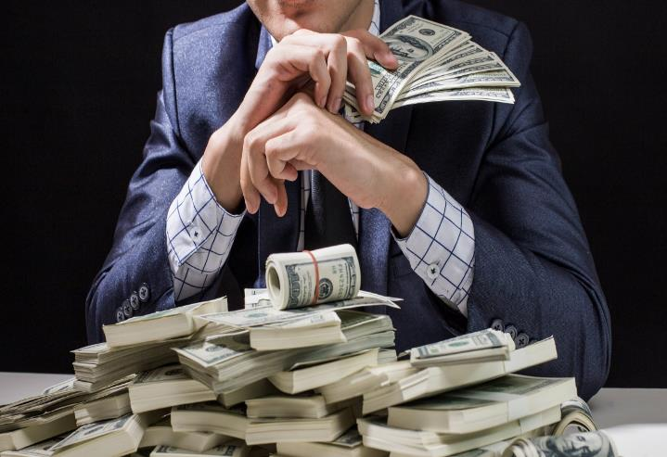
الشّاطِر والمِثال اليَوم هُوّي يَلْلي بيَعمِل ثَروِة كْبيرة وبيعيش بِرَفاهِيّة وبيحَسِّن وَضعو الإِجتِماعِي

Slide 14
والقَداسِة صارِت “رُؤيَة مَنسِيّة”.
لَيش؟
البَعض بيقول: لأَنّها وُجِدِت تَتخِصّ زَمَن مَضَى ومَنّو زَمَنْنا

Slide 15
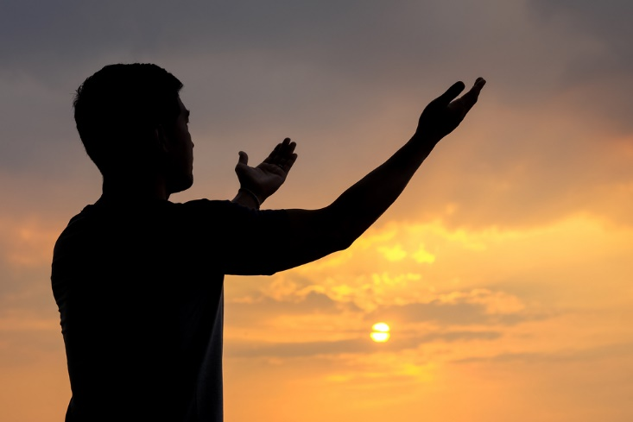
والتّفكير بِالقَداسِة بيشَكِّل
تَحَدّي كبير،
ومِش بْعيدة عند البعض تكون سَبَب لَلضِّحِك والسّخرِيّة!

Slide 16
تَعوا نْشوف سَوا كيف القَداسِة مَفهومِة اليَوم؟
- لَو سَأَل حَدا مِنكُن جيرانو، أهلو أو النّاس بِالشّارِع: شو مَفهومُن عَن القَداسِة؟ شو رَح بيجاوْبوا؟

Slide 17
القِدّيس هُوّي إنسان ما بْيِخْطي، طاهِر بيعيش بِعِزلة، بيصَلّي دايمًا، أَخلاقي بِكِلّ شي، بِاختصار بَلا خطيئَة

Slide 18
القِدّيس هُوّي اللي بيصَلي دايما وعندو الخبُرات الباطِنِيّة، يَلْلي بيتواصَل مَع الله، وبيفوت بِحالِة مِن الغَشوِة (ميرنا الصوفانِيّة) وبيشوف إِشيا ما بيشوفا غَيرو، متِل مديغورييه.

Slide 19
بكَلام تاني، هُوّي إنسان ب يِختِبِر حالات فائِقَة لَلطّبيعَة وقادِر وحدو إِنّو يَعمِل إِشيا خارْقة.
بِهَالطّريقَة منِستَنتِج إنّو مَفهوم القَداسِة مِرتِبط بِفِكر النّاس بِمَعايير أخلاقِيّة ونَفسِيّة صعبة المنال.
قَد ما يْكون الإنسان مَوهوب وعندو مظاهر، بِبَيِّن قُدُرات ما عِندُن ياها الباقيين يعني هو قدّيس.

Slide 20
-برَأيكُن هل هَيدا الشّي مَظبوط؟
- أكيد لاءءءء
لأَنّو القَداسِة هِيي شي أَساسِي ومهمّ بِحَياة كِلّ مَسيحِي وما بتمَيّز بَين عُمر وَعمر، ولا بَين مَنصِب وآخَر، ولا بَين مَرتَبة اجتِماعِيّة وأُخرى. القَداسِة موَجَّهة لَلجَميع!
كِلنا يَعني كِلنا فينا نِتقَدّس...
كيف ولَيش؟

Slide 21
سمَعوا شو بيقول
البابا فرَنسيس
أرى القَداسةَ في شَعبِ الله الصّبور:
في الأُمّهاتِ والآباءِ الّذين يُربّونَ أبناءَهُم بِمَحَبّةٍ كَبيرة، وفي أولئكَ الرّجالِ والنّساء الّذينَ يَعمَلونَ ليَحمِلوا الخُبزَ إلى البَيت، وفِي المَرضى والرّاهباتِ المُسنَّات اللّواتي لا تُفارقُ الابتِسامَةُ ثغورَهنّ. في هذه المُثابرةِ للمُضي قُدُمًا يَومًا بعدَ يومٍ أرى قداسَةَ الشّباب وَالكَنيسَة المُجاهِدة.
هذِه هِي، القَداسةُ "الّتي تَقطنُ بقُربِنا"، قَداسةَ الّذينَ يَعيشونَ بِقُربِنا وهُم انعكاسٌ لحُضورِ الله، أو إن أردنا استِعمال تعبيرٍ آخر، "الطّبقة المُتوسِّطة للقداسَة"

Slide 22
"كونوا قدّيسين لأنّي أَنا قُدّوس" (أح ١١، ٤٥؛ ١ بط ١، ١٦).
تلكَ هيَ الدَّعوةُ إلى القَداسَةِ الّتي يُوجِّهُها الرَّبُّ لكلِّ فَردٍ مِنّا، ولكَ أيضًا: "كونوا قدِّيسين لأنّي أنا قدّوس"
وقد سَلّطَ المَجمَعُ الفاتيكانيُّ الثّانيُّ الضّوءَ على هَذا الأمرِ بقُوّة:
"إنَّ كُلّ المُؤمنين المُزَوَّدين بوَسائلَ خَلاصيّةٍ غَزيرةٍ وعَظيمة، أيًّا كان وضعُهم وحالهم، يَدعوهم الرّبّ، كلّ حَسَب طَريقه، إلى قداسَةٍ تَجدُ كَمالها في كَمالِ الآبِ السَّماوِيّ نَفسه"

Slide 23
يَقولُ المَجمعُ الفاتيكانيُّ الثّاني
"كلٌّ حَسبَ طريقِه".
"كلٌّ حَسبَ طريقِه". شَهادات القدِّيسين مُفيدَةٌ تُحفِّزنا وتَحثُّنا، ولكن لا يجبُ تَقليدِهم لأنَّ هَذا الأمرَ قد يُبعدُنا عَن المَسيرةِ الفَريدَةِ والمُميّزة الّتي يَحفَظُها الرَّبُّ لنا.
ما يهمُّ هو أن يُميِّزَ كلُّ مُؤمنٍ مَسيرَتَهُ ويُظهرَ أفضلَ ما في ذاتِه، والمواهبَ الّتي منحَه اللهُ إيّاها (را. ١ قور ١۲، ۷) وألَّا يُنهك نفسَهُ في السّعيِ للتَّشبُه بِشيءٍ لم يُعدَّ له.
إنّنا جَميعًا مَدعُوّونَ لِنَكونَ شهودًا ولَكن كلٌّ على طريقَته

Slide 24
والقَداسَة يَلْلي بيدْعينا الرَّبّ لالها بتِنْما مِن خِلال مُبادَرات زغيرة. مَثَلا:
داني شَب مِن عُمُركُن راح عَالسّينِما... بيلتِقي بِصَديقو وبيبَلْشو يِحكو تَ يِنتِقدوا صَديق تالت حَتّى يِتمَسخَروا عليه! وَلَكن داني بيقول لَ حالو: "لاء مِش رَح إِحكي بِالسّوء عَ صَديقي!» وبينسحب!
هَيديِ خُطوة نَحوَ القَداسة!

Slide 25
مُنى قاعدِة عَمّ تِدرُس وعِندها فحوصات... بيِجي خَيها الزّغير بيطلُب مِنّا تساعْدو بِدَرسو...
وبِالرّغم مِن تَعَبها ومِن إِنّها مقصَّرة بِدَرسها... بتِقعُد حَدّو وبِتْساعدو!
وهَيدي خُطوِة بِتقَدِّس.

Slide 26
كارلا بتِختِبِر لَحظة يَأس بَعد ما حَبّت من طَرف واحَد بَس بتِتذَكّر مَحَبَّة العَدرا مَريَم، وبتِمسُك مَسبحة الوَرديّةَ وبتصَلّي بِإيمان، وهَذا دَربٌ آخَر لِلقَداسَة.
إيلي رايح يِلعَب «فوتبول» بيِلتِقي بِإبن الجيران يَلْلي مخانَق مَعه... بيفكر شوَي وبيوقَف وبيِحكي مَعه بِمَحبَّة وبيصالحو!
وَهيدي خُطوة نَحوَ القَداسَة.

Slide 27
لِنَتَذَكَّر
لَيسَتِ القَداسَةُ مَحجوزةً للّذينَ يُمكِنُهم الابتِعاد عَن الانشِغالاتِ اليَوميّةِ لِيُكرِّسوا وَقتًا أكبَر لِلصّلاة.
جَميعُنا مَدعوّن لنُصبحَ قدّيسينَ ونعيشَ بمحبّةٍ ونقدِّمُ شهادَتنا في الانشِغالاتِ اليَوميّةِ، حَيثُ نَكون.
أَنتِ مُكَرّسة أَو أنتَ مُكرَّس؟ كُنْ قِدّيسًا بِعَيشِ تكرّسكَ بفَرَح.
أَنتَ شَخصٌ مُتَزَوِّج؟ كُنْ قِدّيسًا بِحُبِّكَ وَاهتِمامِكَ بِشَريكِكَ كَما صَنعَ المَسيحُ مَعَ الكَنيسَة.

Slide 28
لِنَتَذَكّر
أَنتَ عامِل؟ كُنْ قدِّيسًا وَأَنتَ تُتَمّمُ عَمَلَكَ بِصِدقٍ وَكَفاءةٍ في خِدمةِ الإِخوَة.
أَنتَ والِدٌ أَو والِدَةٌ أَو جَدّةٌ أو جَدّ؟ كُنْ قِدّيسًا بِتَعليمِكَ الأطفال بِصَبرٍ أن يَتَّبِعوا يَسوع.
أَنتَ صاحِبُ سُلطَة؟ كُنْ قِدّيسًا بِالنِّضالِ في سَبيلِ الخَيرِ العامِّ وَالتّخَلّي عَنِ المَصالحِ الشّخصِيّة.
أَنتَ شابٌ أَنتِ شابَةٌ عَلى مَقاعدِ الدِّراسةِ كُنْ قِدّيسًا بِالصِّدقِ وَالخِدمَةِ وَالصّلاةِ وَمَحَبّةِ الآخَرين

Slide 29
لمزيد من الإستيعاب، يُمكن عرضُ حياة الطّوباوي كارلو أكوتيس (https://youtu.be/vGgomuRtVd0) قبل وقفة الصلّاة!

Slide 30
حياة الطّوباوي كارلو أكوتيس

Slide 31
وقفة صلاة:
بَعد هَالآفاق الجْديدة يَلْلي سْمِعناها، كلٌّ يعبّر عَن يَللي فهِمْه بِكتابة صَلاة
وبطلب نعمة.

Slide 32
وهَلّق منِسأَل أَنفُسْنا
قِدّام الرَّبّ
هَل صار عِندي رَغبَة إِنّو كون قِدّيس عَ مِثال كارلو؟
هَل جذِبْتني خِبرة الطّوباوي كارلو، حَتّى حَياتي كَمان تِسطَع بِالنّور وَالرّجاء!

Slide 33
ولأَنّو مُغرَيات الحَياة بتشدّنا الها بقوِّة مِنْحِسّ بِضُعفْنا ، فينا نِرفَع عينَيْنا وَنطَلّع بِالمَصلوب ونقِلو:
يا رَبّ، أنا وحدي ضعيف ولَكِنّكَ قادِرٌ عَلى تَحقيقِ المُعجِزَةِ وتضع بِقَلِبي الرّغبة بإنّ أتقَدّس
إجعلَني أفضَل بِقَليل". أعطني نعمة أن أكون قديساً
أَيُّها الطّوباوي كارلو أكوتيس، صَلّي لأَجلنا

